Slide 1
可持久化线段树——主席树
感谢-0919140122
lfw
感谢李子浩学长

Slide 2
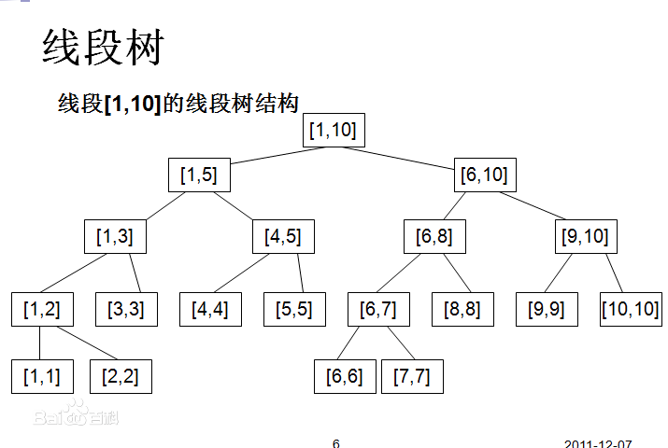
首先回顾下线段树
一个二叉搜索树
分成若干个区间，区间或单点修改，区间或单点查询的复杂度均为logn的级别

Slide 3
持久化
顾名思义(好像不太对…)，就是能还原所有历史的版本，对于数据结构来说，就是每一次操作之前的数据结构的状态都保存下来。
我们今天讲的就是这样一个东西，把线段树的历史版本存储进来

Slide 4
可持久化线段树
实质上就是多颗线段树，每棵树都是一个历史版本。（江湖多流传为主席树，可能本名字数太多？:P）(是12-13年期间国内数据结构之光西主席在考场上脑补出来所以这样命名)
比如说有以下两个版本：

Slide 5
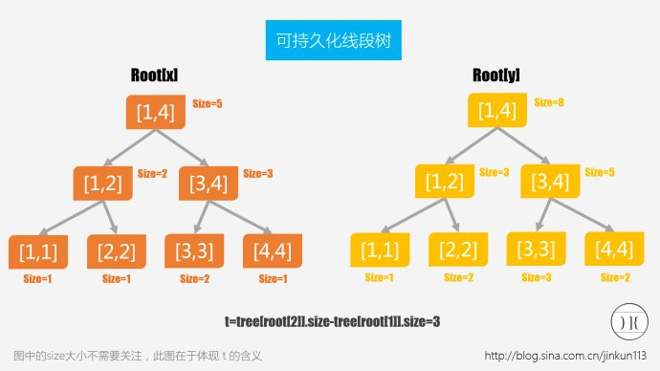

Slide 6
可持久化线段树
我在4处加了1：(红色代表和)

Slide 7
可持久化线段树
发现改变的只有一条链上的数据：

Slide 8
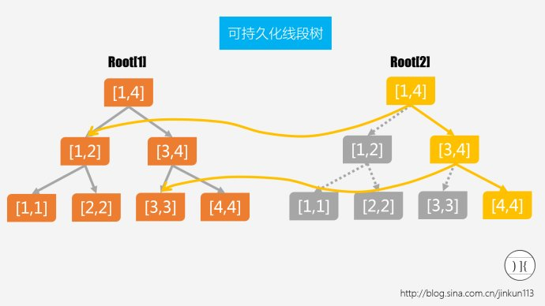
可持久化线段树
所以我们只需要多记录一条链就能代表历史的版本了

Slide 9
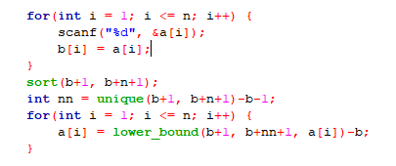
离散化
在讲例题之前，先回顾下离散化。
就是把数据排序，然后用1，2，3...n来代表数据，以和线段树结合解决问题。

Slide 10
例题：区间第k大
除了主席树也有其它做法，咱们先看主席树的做法哈
题意：n个int范围内的数，m个询问，询问区间[L,R]区间内的第k大的值为多少
解法：首先离散化一下，把数字变成1~n内，方便建树。

Slide 11
例题：区间第k大
一开始建一个空的线段树，每个节点记录该区间数字的个数。
然后一个个从左到右的插入元素，root[x]代表插入第x个元素的线段树的根节点，然后每次查询，从root[R]和root[L-1]查询。
从root[R]向下的节点的值减去root[L-1]向下的节点的值就是L~R区间记录。

Slide 12
例题：区间第k小
then，求第k小，如果左子树数字个数大于等于k，则向左子树走，否则向右子树走，直到找到第k小。

Slide 13
代码的一些说明：
1.初始的时候树可以不需要真正的建（如果有时候可能不得已就建吧），这样主要是为了省内存
2.内存问题，主席树很吃空间，20*maxn的空间，没有100mb估计开不了的，不过也要看数据范围和你的编程的效果怎样了。
ps:有的时候比赛的空间就是评测姬(:P)的空间，现场比赛实在是不得已的话开一下吧

Slide 14
HDU4348
题意：一堆数和操作（1e5），有4个操作
初始时间戳为0
1.查询当前区间l~r和
2.区间l~r加上一个数，时间戳+1s
3.查询时间戳t下区间l~r的和
4.令时间戳为t

Slide 15
很明显。。。主席树，不过变成了区间修改

Slide 16
这次的不是一条链，因为不是单点修改。
想一想线段树区间修改怎么做的？
同样，类似与点修改改变一条链上的线段树->加链的主席树，区间修改改变一个区间的线段树->加貌似一个扇形的主席树

Slide 17
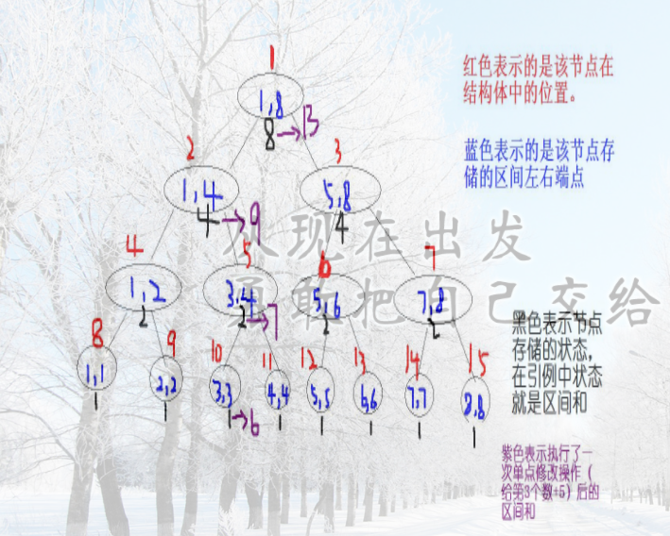
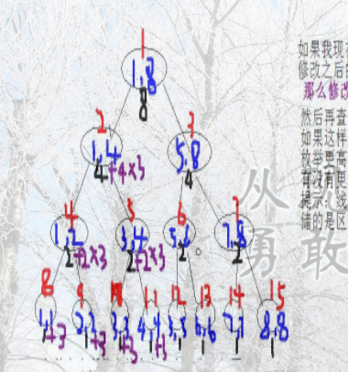

Slide 18
同样的，数据结构是一个手段，会结合其它的题考，不会很裸的，具体的应用就靠大家努力了~
挂了一些模板题和一点综合题还要思维题。

Slide 19
That's all, thx~

